Slide 2
Организаторами выступили Совет молодых ученых
и Студенческое научное общество ДГУ
при поддержке Министерства образования и науки РФ.

Slide 3
Цель открытия Проектного офиса
наращивание инновационного потенциала Северо-Кавказского федерального округа через обеспечение информационной и научно-методической поддержки молодым инноваторам ВУЗов региона, в сфере научной, научно-технической и инновационной деятельности, а также содействие повышению профессиональных компетенций и уровня инновационной деятельности молодежи, выработки навыков у молодых исследователей по формированию бизнес-идей на основе результатов научной работы, инновационного проектирования и трансфера технологий.

Slide 4
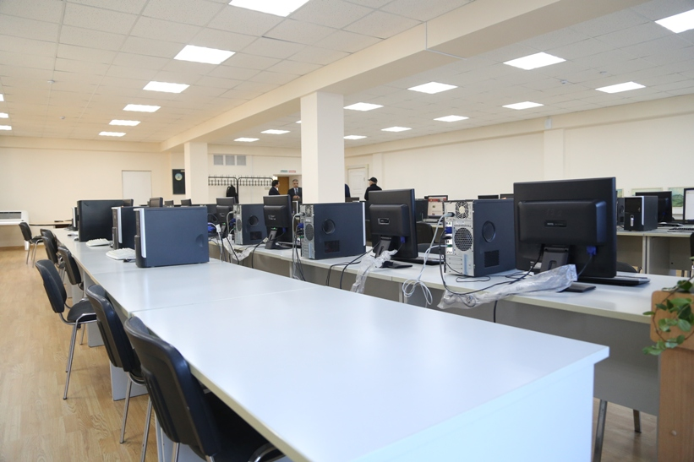
25 ноября в Научной библиотеке Дагестанского государственного университета состоялась презентация Проектного офиса по оказанию услуг в области правовой защиты объектов интеллектуальной собственности

Slide 5
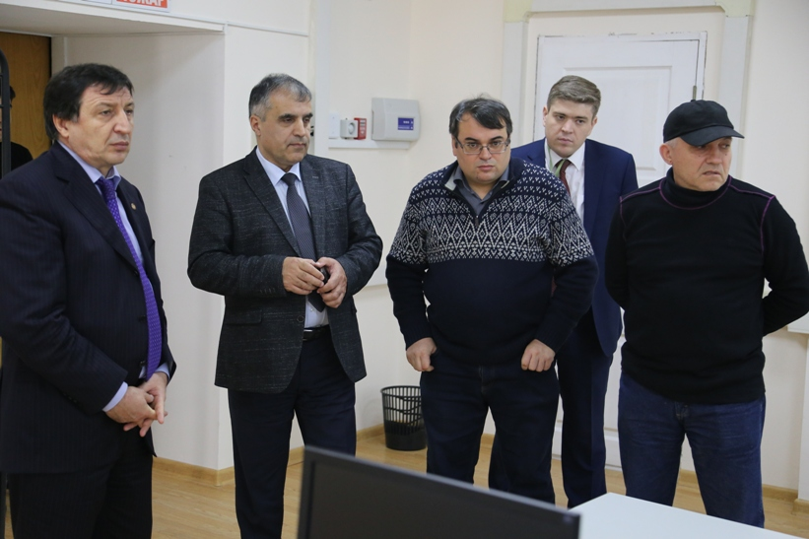

Slide 6
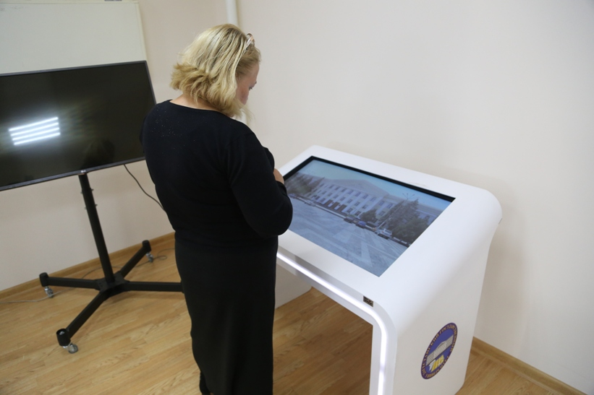

Slide 7
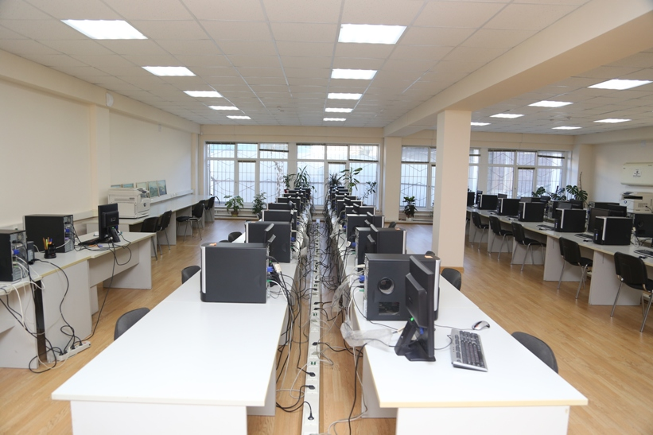

Slide 8
Информация об открытии Проектного офиса была освещена на сайтах РИА Дагестан, официальном сайте Агентства по делам молодежи РФ, официальном сайте ДГУ, на телевидении Республики Дагестан, в социальных сетях в группах СНО ДГУ, в газете Правительства РД «Дагестанская правда» и других информационных ресурсах.

Slide 9
Спасибо за внимание!

